Slide 1

Организация работы
по выдаче,
учету и сохранности открепительных удостоверений

Slide 2

ЦИК РФ передает ОУ ЦИК РТ не позднее 21 июля 2016 г
ЦИК РТ передает ОУ ОИК не позднее не позднее 25 июля 2016 г
ОИК передают ОУ ТИК не позднее
2 августа 2016 г
ТИКи передают ОУ УИКам не позднее 6 сентября 2016 г

Slide 3

Выдача
открепительных удостоверений
в ОИК (ТИК) производится
с 3 августа по 6 сентября 2016 г.
(за 45 – 11 дней до дня голосования)

Slide 4

Выдача
открепительных удостоверений
в УИК производится
с 7 сентября по 17 сентября 2016 г.
(за 10 и менее дней до дня голосования)

Slide 5

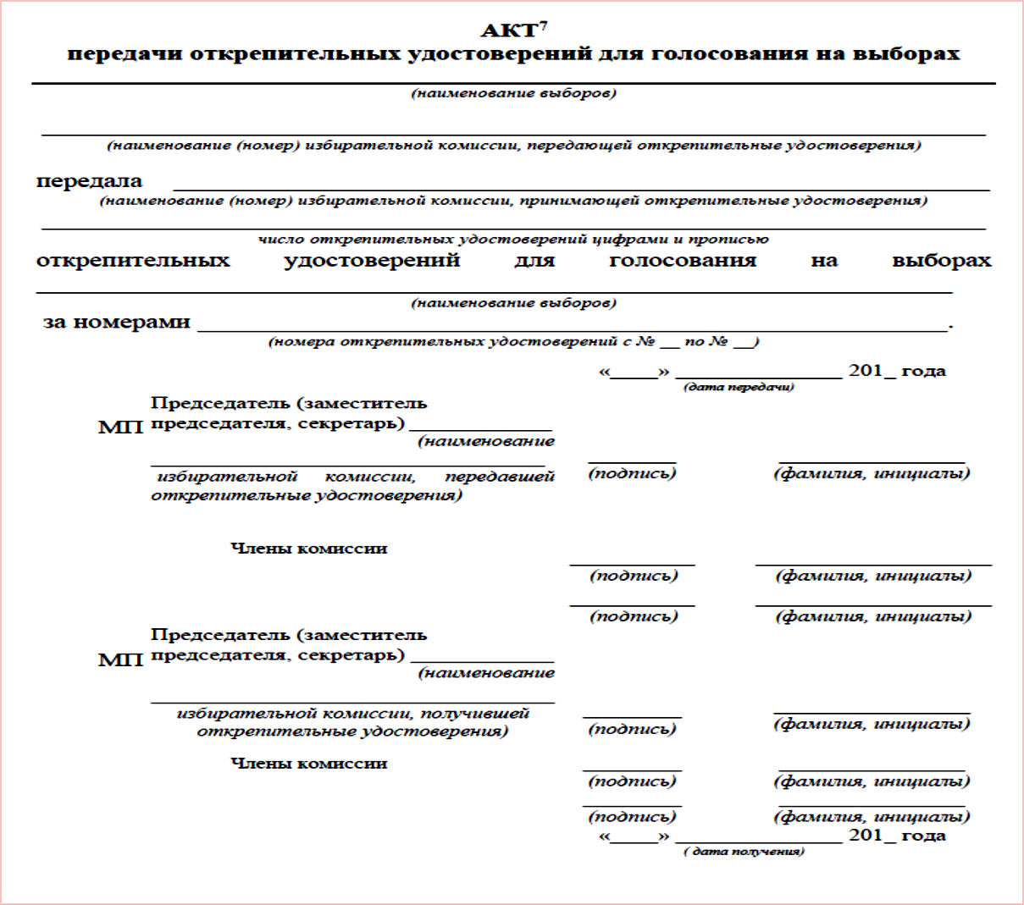
Вместе
с ОУ УИК
получает в ТИК
заверенную выписку из реестра выдачи ОУ

Slide 6

Доверенность
также может быть
заверена администрацией учреждений мест временного
пребывания (больница, СИЗО)
Доверенность на
получение ОУ
должна быть
заверена нотариусом

Slide 7

Форма реестра выдачи ОУ
утверждена ЦИК РФ

Slide 8

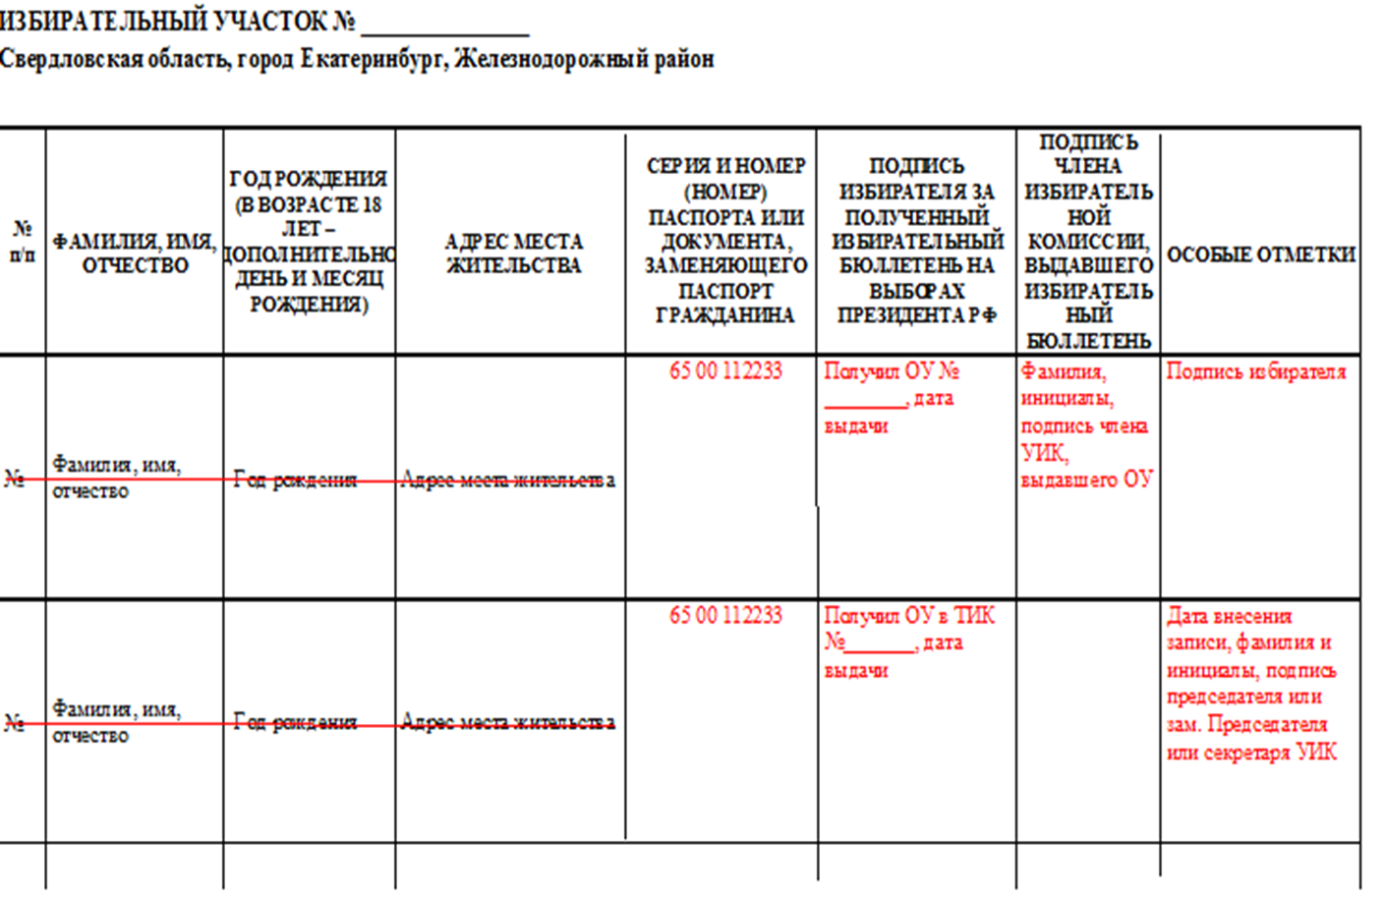


Slide 9
УИК ежедневно заполняется
Журнал выдачи бланков открепительных удостоверений дежурным членам УИК
Журнал регистрации выданных открепительных удостоверений
Журнал ежедневного отзвона в ТИК по выданным открепительным удостоверениям

Slide 10

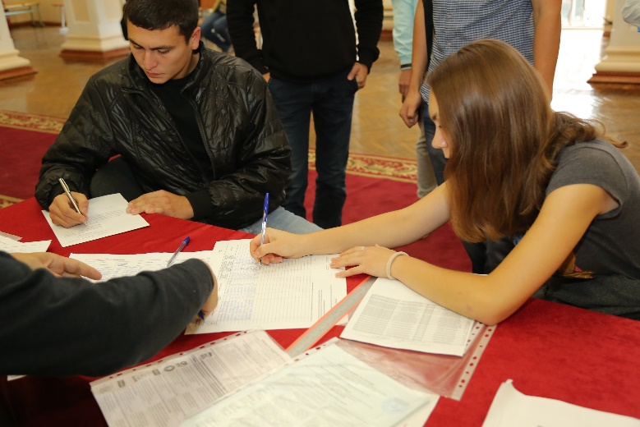

Slide 11
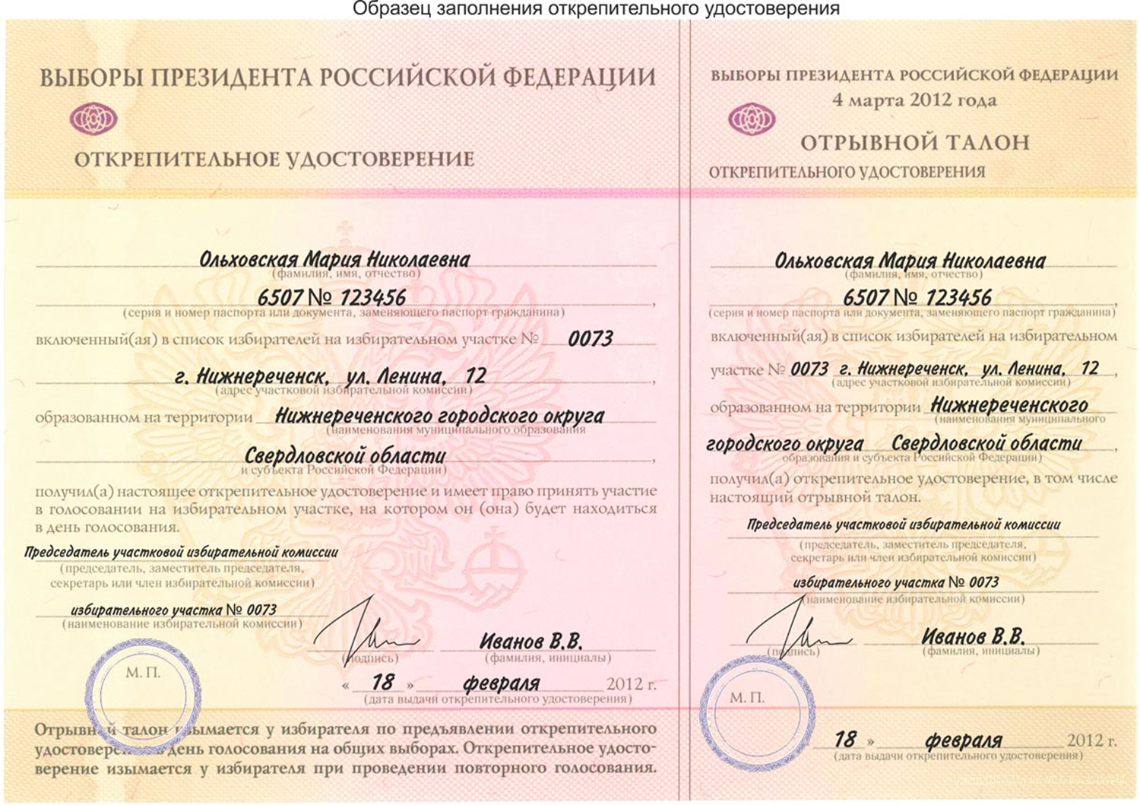

Открепительное удостоверение
должно быть полностью
заполнено перед выдачей

Slide 12


В случае утраты бланка открепительного удостоверения избирательная комиссия, незамедлительно составляет соответствующий акт и принимает решение, в котором указываются номер утраченного бланка открепительного удостоверения, факт утраты бланка и причина утраты.
Это решение в тот же день доводится до сведения ЦИК РТ и ЦИК РФ.
На основании этого решения ЦИК РФ признает соответствующее открепительное удостоверение недействительным, о чем незамедлительно информируются все нижестоящие избирательные комиссии.
Недействительное открепительное удостоверение не является основанием для включения избирателя в список избирателей. При предъявлении избирателем такого открепительного удостоверения оно подлежит изъятию.

Slide 13

Действия члена УИК в день голосования:
сверить данные предъявленные избирателем паспорта с паспортными данными в открепительном удостоверении;
убедиться в подлинности открепительного удостоверения;
проверить – нет ли такого номера среди открепительных удостоверений, признанных недействительными

Slide 14

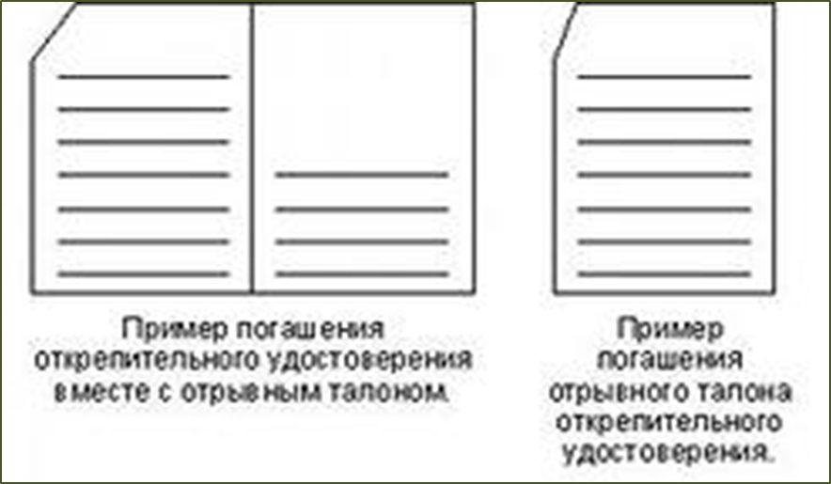
ОУ погашаются в день голосования
до начала процесса голосования

Slide 15
Спасибо за внимание

